Slide 1
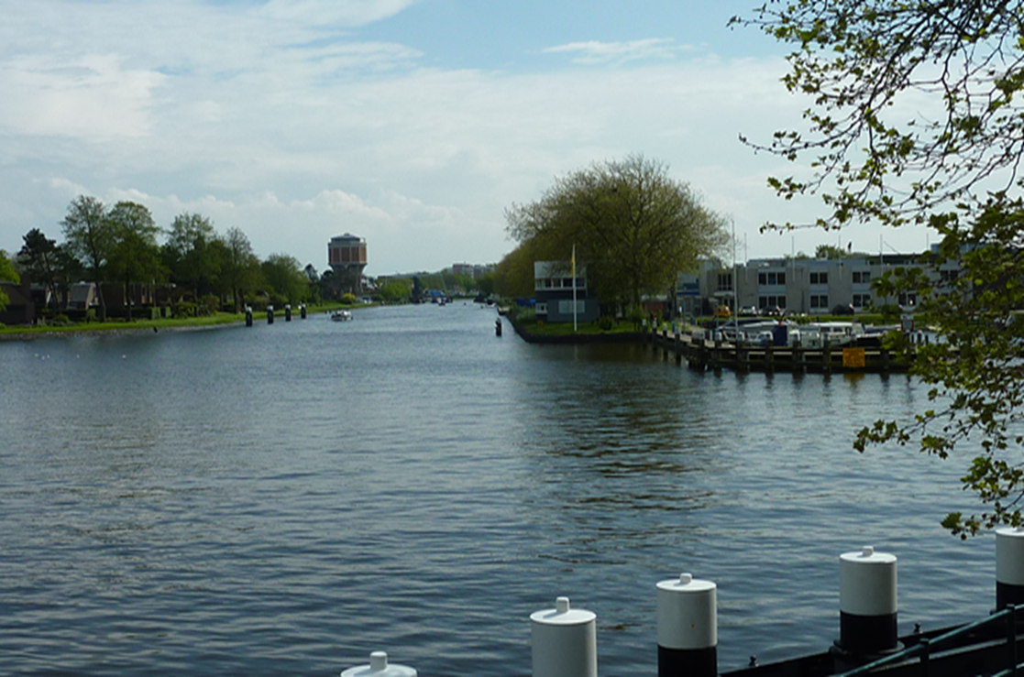

Slide 2
De Waard
Industrieterrein de Waard, zoals het nu is, bestaat sinds de jaren 70,
Door het Rijn-Schiekanaal gescheiden van het Waardeiland,
Diversiteit aan bedrijven, van administratieve bedrijven tot industrie,
In totaal zo’n 100 bedrijven en 211 panden,
Ondernemersvereniging De Waard behartigt de belangen van 55 ondernemingen,
Samen met het Waardeiland onderzoeken wat de mogelijkheden zijn om gezamenlijk invulling te geven aan de energietransitie.

Slide 3
Het Waardeiland
Het Waardeiland is ontstaan in 1919 toen het Rijn-Schiekanaal door De Waard werd gegraven,
Het Waardeiland, nu omringd door het Rijn-Schiekanaal, de Oude en Nieuwe Rijn, ligt midden in de stad Leiden en is compact van opzet met een tamelijk homogene bebouwing en populatie.
Het aantal koopwoningen is 442, en het aantal huurwoningen is 23. Er zijn 3 Verenigingen van Eigenaren.
Het oudste deel is gebouwd medio jaren ‘70. De overige apartments en huizen eind jaren 70 begin jaren 80 en het middendeel periode 1993-1998. Het appartementencomplex Residence Rhijnstaete is van eind jaren 90.

Slide 4
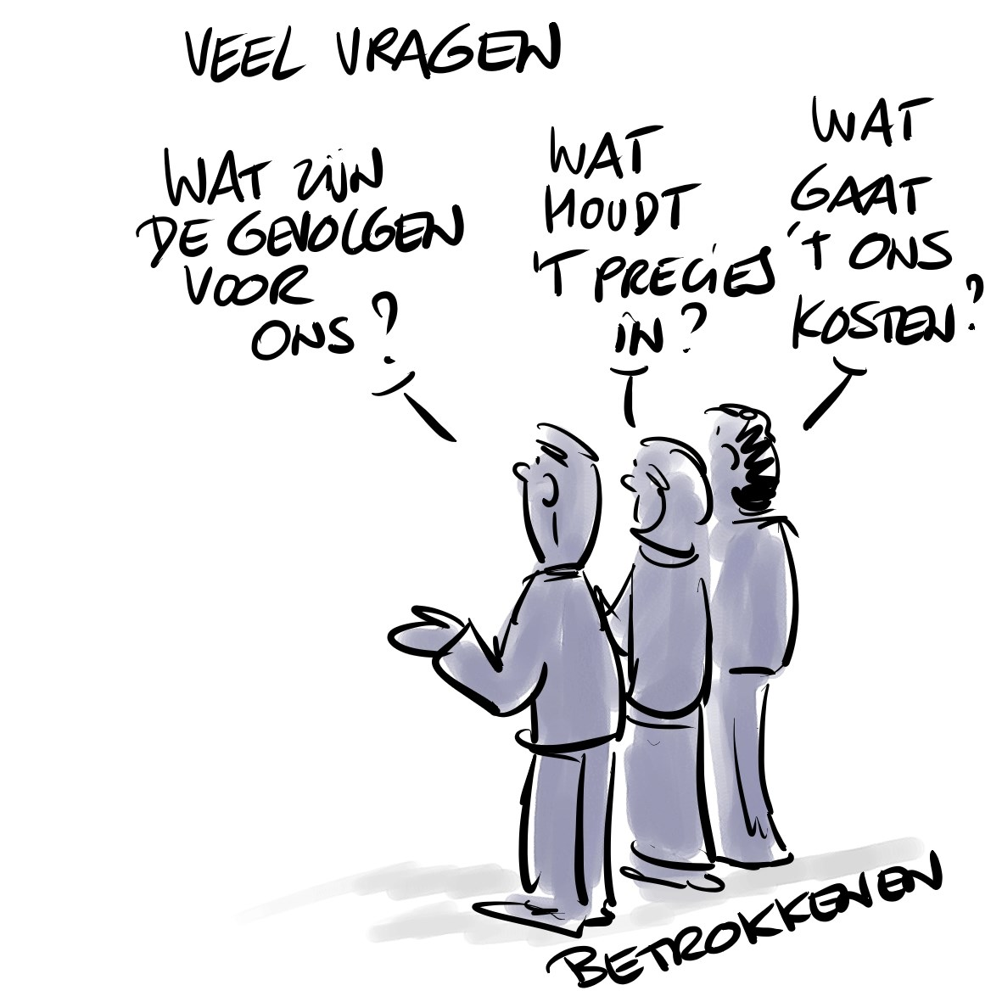
Energietransitie
Ontstaan en activiteiten
Vereniging Waardeiland met Bewonersinitiatief
Energietransitie Waardeiland (BEW); November 2019,
Verkenning samenwerking Waardeiland en De Waard,,
Studies;
Hogeschool van Amsterdam; Waardeiland verduurzamen (2020)
Warmte transitie OV De Waard (2021)
Samenwerkingsverband ”omgezet” in juridische status; Stichting Energietransitie De Waard en Waardeiland (SEDWW),
Aanvraag “kleine projecten” subsidie Gemeente Leiden” €2.500 toegekend,
Aanvraag haalbaarheidsonderzoek subsidie PZH en Gemeente; € 50.000 toegekend als opdracht aan SEDWW en met gemeente gedeeld opdrachtgeverschap,
Syntraal haalbaarheidsonderzoek.

Slide 5
Doel en samenwerking
Het doel van van de Stichting
bij te dragen aan het doorgeven van een duurzame aarde aan onze kinderen en kleinkinderen,
het doen van onderzoek naar en ontwikkeling van de meest duurzame en betaalbare energietransitie optie(s) voor de bewoners, de ondernemers en de gebouweigenaren van het Waardeiland en De Waard.
Samenwerking tussen Waardeiland & De Waard
Samen komen tot het realiseren van een gedeelde energietransitie visie en daardoor bij te dragen aan de Transitievisie Warmte van de gemeente Leiden, de provincie Zuid-Holland en Nederland (Parijs),
Gebruikmaken van elkaar’s context; complementair en divers.
SEDWW

Slide 6
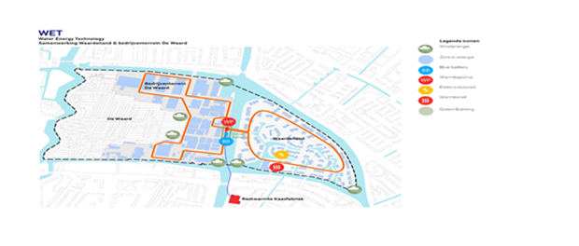
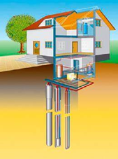
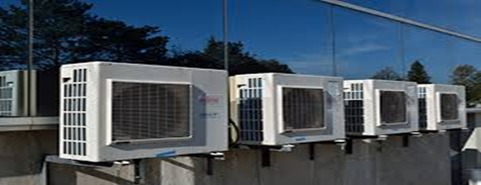
Collectief en/of individueel; duurzame warmte en/of groene stroom
Collectief; Waardeiland en Industrieterrein De Waard ontwikkelen een “mixed energy aanpak” van duurzame warmte uit Rijn-Schiekanaal en groene stroom van daken van het Industrieterrein en vanuit andere duurzame bronnen.
Deel-Collectief; Waardeiland en de Waard delen warmte-opwekking uit oppervlakte water maar geen collectieve groene stroom voor warmteopwekking.
Intern Collectief; Waardeiland zonder de Waard en de Waard zonder Waardeiland; warmte Waardeiland wordt afzonderlijk opgewekt en geen duurzame stroom voor die warmteopwekking van De Waard.
Niet Collectief; Individuele oplossingen.

Slide 7
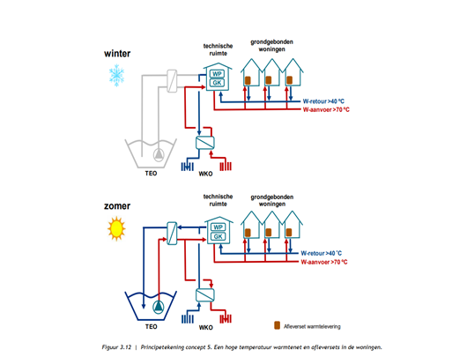
“Mixed Energy” aanpak Haalbaar en betaalbaar?
De collectieve energietransitie visie staat een, op duurzaam en betaalbare wijze, collectieve “mixed energy” aanpak voor:
warmteopwekking uit oppervlakte water en restwarmte (TEO/TEA met/zonder WKO),
met oog voor de omringende waterkwaliteit, flora en fauna en woon/werk comfort,
met stroomopwekking door duurzame energie uit zon en wind,
met gebruikmaking van laatste stand der techniek van duurzame technologie.

